Slide 1
Сајбер безбедност и справување со дезинформации
Како да останеме безбедни во виртуелниот свет?

Slide 2
Содржина
01
02
Вовед
Како го користиш интернетот?
03
04
Коректно онлајн однесување
Безбедно користење на интернетот
05
06
Дигитален отпечаток
Хакери
07
08
Дезинформации
Што научивме?

Slide 3


Вовед
Notes:
Веројатно и ти не можеш да си замислиш ден без Интернет. Интернетот е одличен начин да се поврзеш со пријателите и семејството, да се поврзеш со светот, да научиш нови работи, да изградиш дигитални и други вештини, да споделиш фотографии, видеа и мислења. Ако се користи правилно, постојат можности за комуникација, учење. Интернетот често се користи за погрешни намени и се злоупотребува, а децата и младите се тие што ја плаќаат цената.

Slide 4
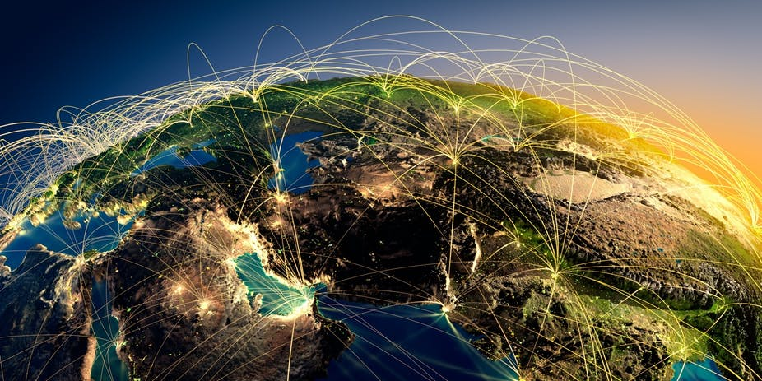

Како го користиш интернетот?
https://le-james94.medium.com/the-4-layer-internet-model-network-engineers-need-to-know-e78432614a4f
https://www.coe.int/en/web/portal/-/safer-internet-day-we-ve-joined-the-campaign-for-a-safer-better-internet
Notes:
Интернетот претставува збир од мрежи од целиот свет кои прават пренос на податоци и информации. Се започнува дискусија што се се прави онлајн. Ако не се вклучат во дискусија се поттикнуваат: за пребарување за школо, на социјални мрежи, за слушање музика, гледање филмови, допишување....

Slide 5
Коректно онлајн однесување
Не користи погрдни или навредливи зборови кон никого
Размисли пред да споделиш нешто бидејќи после тоа нема враќање
Не споделувај фотографии или податоци од другарчето без негова дозвола
Што мислите, какво треба да биде нашето однесување додека го користиме интернетот?
01
02
03
Notes:
Започнуваме дискусија за тоа што учениците сметаат дека претставува коректно однесување на интернет.

Slide 6

Безбедно користење на интернетот
Како можеме да останеме безбедни во виртуелниот свет?
Неколку правила за безбедност:
НИКОГАШ не ги давај твоите лични податоци преку интернетот
НИКОГАШ не ги издавај твоите лозинки дури ни на твоите другари
https://www.techupdates.net/internet-safety-rules/

Slide 7
Правила за безбедност
НИКОГАШ немој да одиш да се сретнеш со непознато онлајн лице освен ако тоа не го одобрат твоите родители
НИКОГАШ не одговарај на пораки од луѓе кои не ги познаваш, доколку тие те вознемируваат обрати се кај твоите родители или кон некое постаро лице
НИКОГАШ не шири гласини, не споделувај приказни или фотографии кои можат да повредат некого.

Slide 8
Како треба да се однесуваш?
СЕКОГАШ запомни дека она што го правиме онлајн може да има последица во вистинскиот свет.
СЕКОГАШ запомни дека твојата објава може да стигне до многу повеќе луѓе.
СЕКОГАШ размисли пред да прифатиш некого, луѓето може да се преправаат.

Slide 9
Како може децата да научат што е добро а што лошо на интернетот
На децата преку разговор треба да им се објасни дека тие:
- Не треба да наседнуваат на лаги
- Треба да препознаат ако некој ги измамува
- Треба да бидат пример за коректно онлајн однесување
- Да дејствуваат одговорно
- Да ги штитат своите тајни

Slide 10
Последици од премногу користење на интернетот
Но покрај сите овие небезбедности предизвикани од неодговорни луѓе, ние може да си наштетиме и самите на себе со:
- одложување на училишни обврски
- предизвикување здравствени проблеми
- недостаток на сон и енергија
- заменување комуникација во живо со онлајн
- влошување на односите кон нашите најблиски

Slide 11

Дигитален отпечаток
Дигитален отпечаток е информација за одредена личност која може да се најде благодарение на нејзините онлајн активности

Slide 12
Дискусија
- Дали си размислувал за твојот дигитален отпечаток претходно?
- Каде и кои информации ги оставаш онлајн?

Slide 13
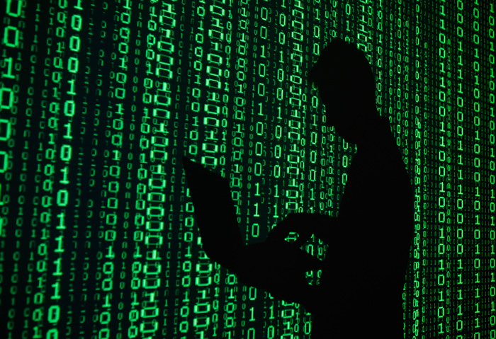
Хакери
- Бели
- Сиви
- Црни
https://novynarnia.com/2021/09/09/polscha-ekstraduvala-do-ssha-ukrayinskoho-khakera/
Notes:
Хакирањето е многу лесен начин со кој што хакерите можат да пристапат до вашите податоци и тие лесно можат да ги злоупотребат. За спречување на вакви немили настани треба добро да пазите на кого му ги давате вашите лични податоци, како што се вашите лозинки од социалните мрежи, вашата адреса на живеење или пак кажување во кое училиште одите, кој ви е бројот на телефонот и слично.
Бели хакери – работат на откривање на проблеми со безбедноста на разни системи за да ја подобрат истата
Сиви хакери – кога ќе најдат проблем со безбедноста дополнително одлучуваат како ќе ја искористат (дали за да се подобри или ќе ја злоупотребат)
Црни хакери – ги користат пропустите за нелегална лична или финансиска добивка

Slide 14


Дезинформациите се лажни или погрешни информации кои намерно се шират заради измама се со цел да манипулира со јавното мислење или одредени групи луѓе.
Дезинформации
https://www.facebook.com/dezinformacije/
https://uacrisis.org/en/disinformation-types-tools-and-countermeasures-online-course
Notes:
- Дезинформациите може да бидат директни како што се лаги и измами или индиректни (прикривање на проверени факти, попречување или прикривање на вистината и импликација на погрешни заклучоци).

Slide 15
Идентификувањето на дезинформации може да се спроведе преку дознавање кој е авторот, дали тој/таа е сигурен извор, дали нивното известување било точно во минатото, што велат другите извори за оваа тема?
Идентификација на дезинформации
Notes:
Така да нареден пат кога ќе прочитате некоја информација запрашајте се дали можеби таа е лажна и станува збор за дезинформација, сепак сите имаат право на говор, иако некој тоа го злоупотребуваат за да шират невистини.

Slide 16
Што научивме?
Ние ви подготвивме еден квиз на Kahoot за да го провериме нашето знаење и тоа што го научивме денес
Изработиле: Ангела Младеновска и Ана Стојановиќ IX-2, ООУ “Крсте Мисирков“
Ментори: Маја Виденовиќ и Фросина Алексовска

